Slide 1
Введение в Unity и программирование
Введение в Unity

Slide 2
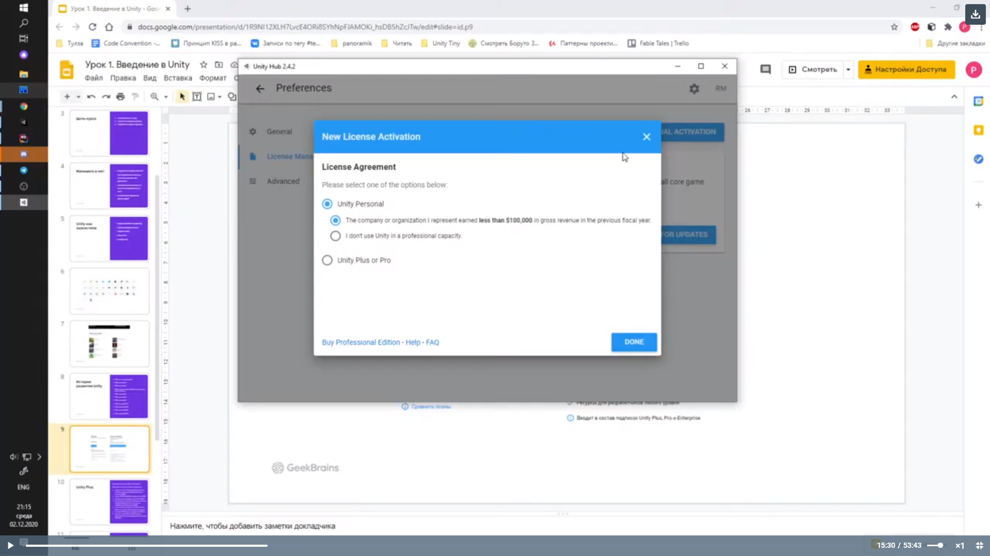
Активация лицензии
Рис.1
Перед началом установки нужно активировать лицензию. Чтобы активировать лицензию, нужно зарегистрироваться на сайте, затем :
Шестеренка -> License management -> License management(внизу), Заходите в аккаунт, после этого нажимаете Activate new license, после выбираете пункты как на рис.1 и нажимаете Done.

Slide 3
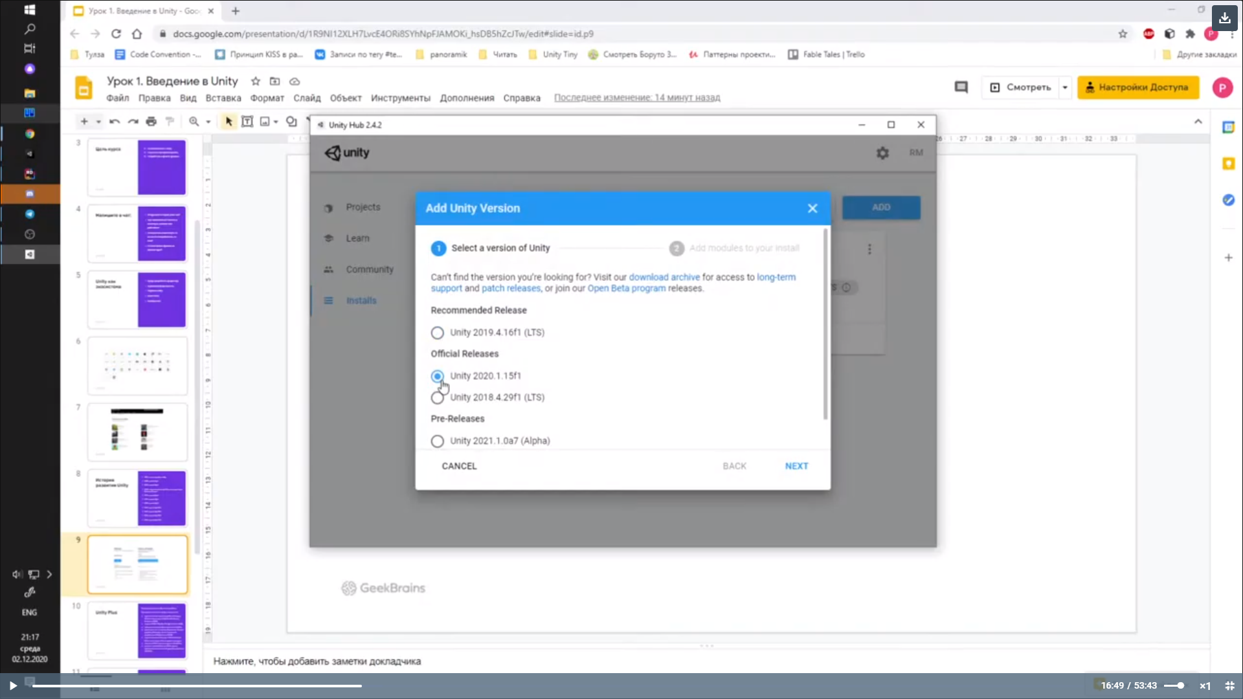
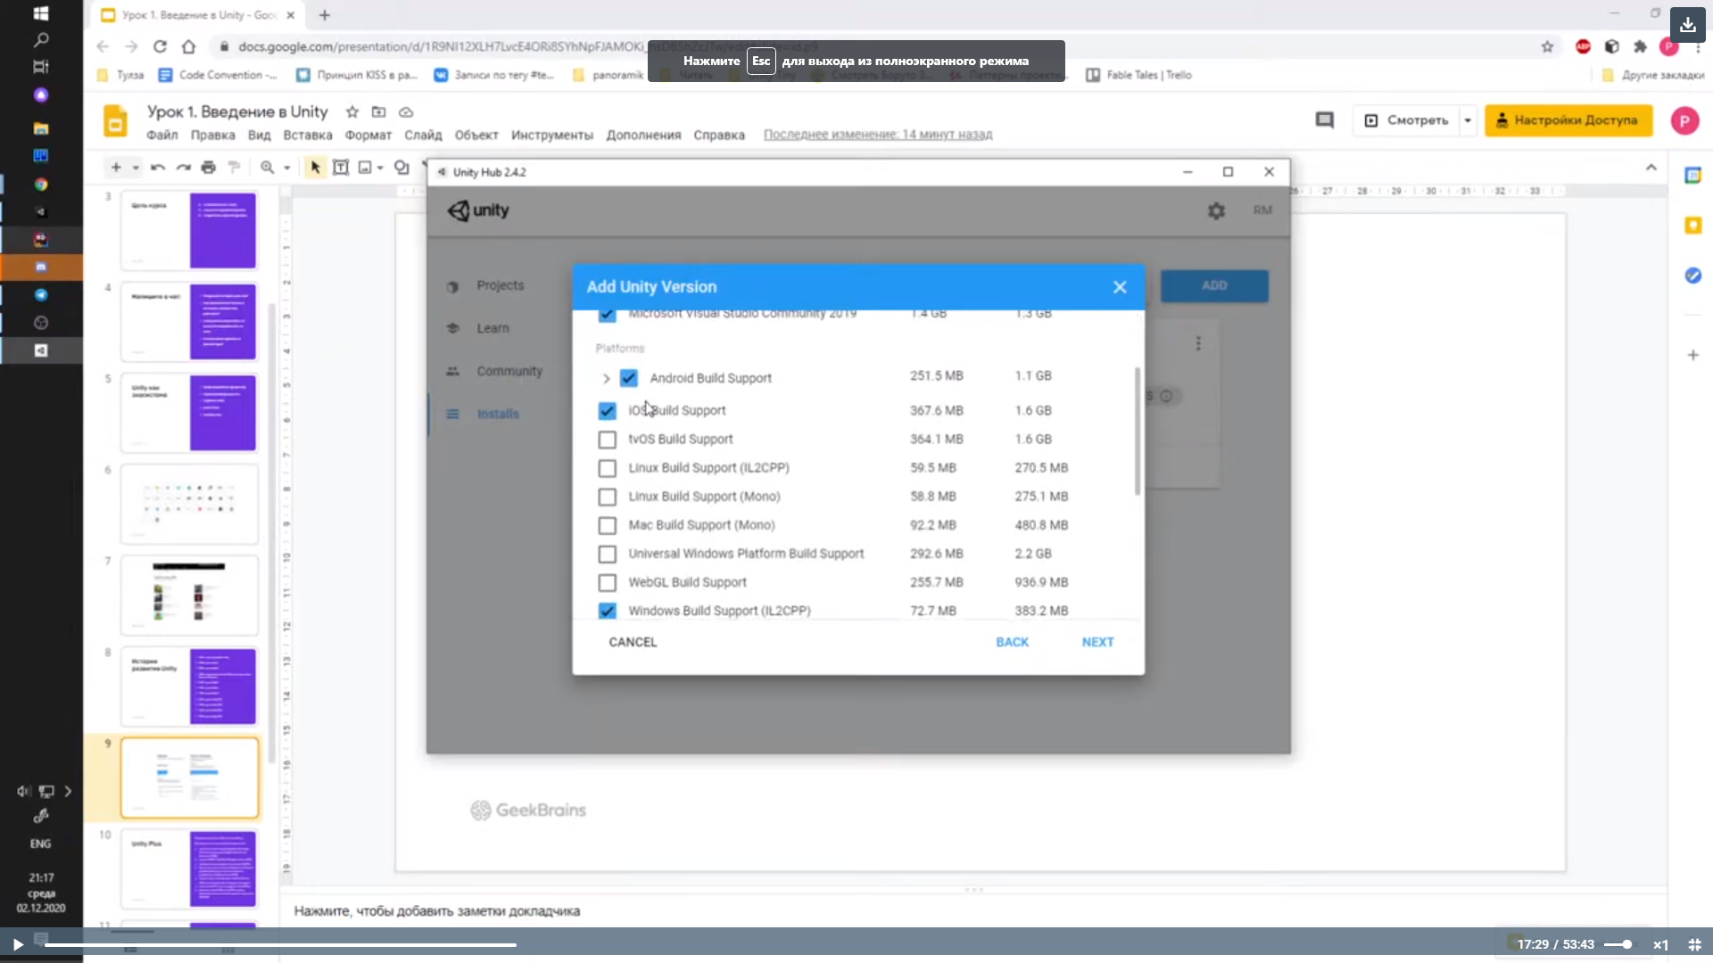
Установка
Рис.1
Рис.2
Чтобы установить, в главном меню нажимаем Installs -> Add -> выбираем версию как на Рис.1 -> Next -> Выбираем что будет входить в нашу сборку как на Рис.2 -> Next -> соглашаемся со всем и нажимаем далее.

Slide 4
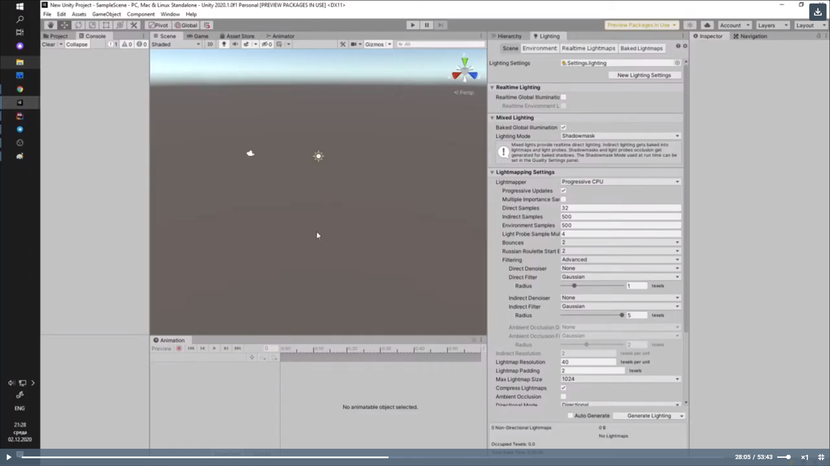
Интерфейс Unity
Когда вы зайдете в само приложение, перед вами появиться основной Интерфейс Unity. Здесь находиться все основное включая : освещение, камера персонажа, физика, позиция объекта, добавлен новых объектов и тд.

Slide 5
Важные элементы в Unity

Slide 6
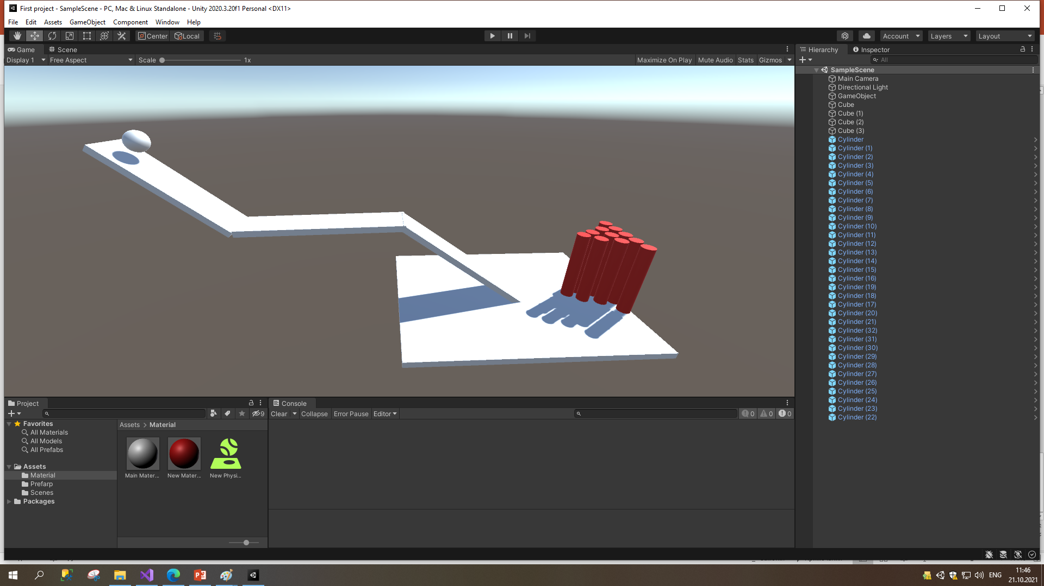
В интерфейсе Unity есть множество кнопок, которые отвечают за то или иное, для начала, чтобы запустить сам проект нужно нажать на кнопку “Пуск” и перейти во вкладку Game, в Hierarchy можно создать проект, а во вкладке inspector можно наложить на него скрипты, установить параметры и т.д. Во вкладка Scene вы редактируете саму сцену, располагаете объекты, свет, камеру и т.д. Во вкладке project находятся все основные папки, в которых можно создать “ассеты” и т.д.

Slide 7
Основы программирование, типы данных и методы

Slide 8



Объекты в Unity в основном зависили от свойств которые уже есть, но можно писать их самому. Для того чтобы начать писать свои скрипты, нужно зайти во вкладку Edit - > External Tools - > и выбрать там visual studio community 2019. Создавать скрипты мы будем через c#.
!Важно! Название класса должно соответствовать названию файлу.

Slide 9
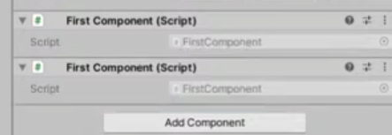
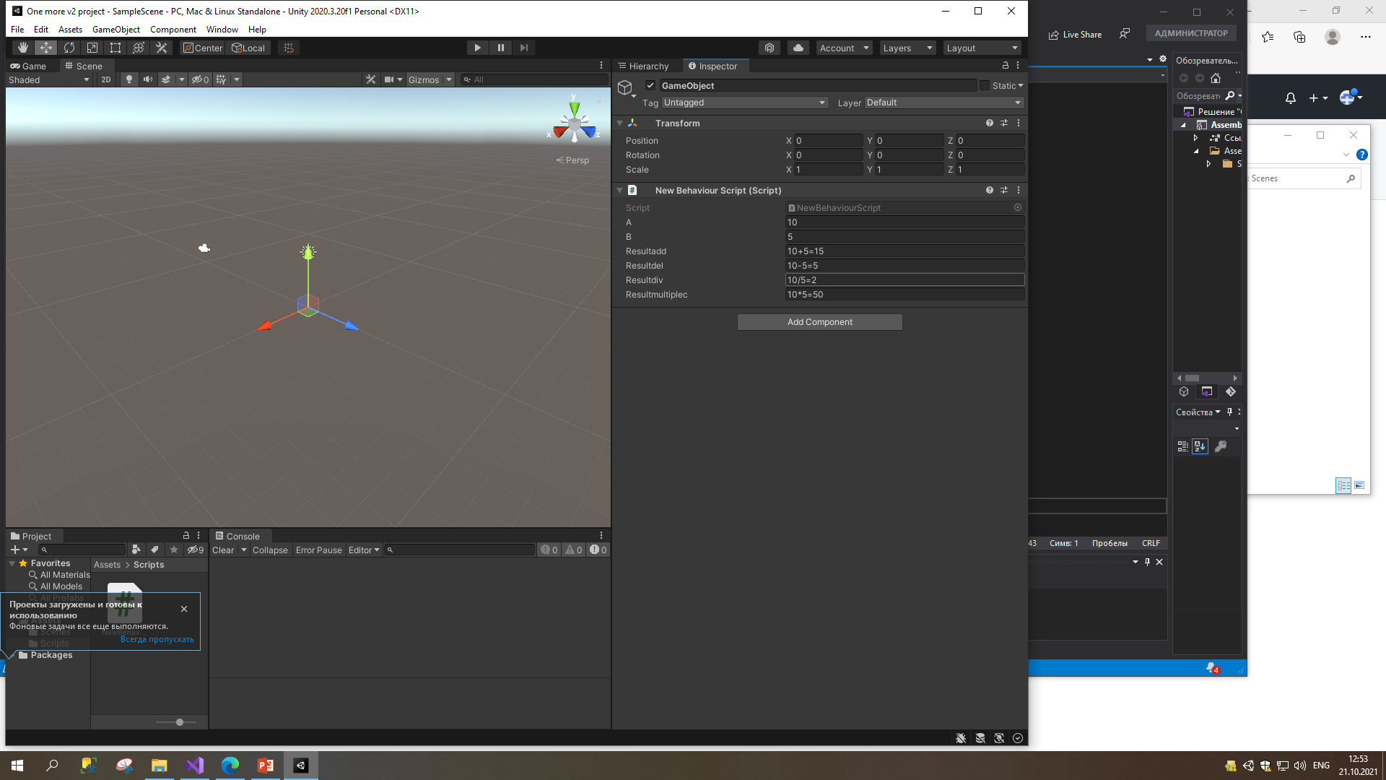
Один и тот же скрипт можно ставить на разные объекты много раз. Скрипты будут писаться в c#, так же как и там тут будут все те же классы, методы, переменные и т.д.

